Slide 1



Нововведения в языковой политике Российской Федерации в 2020х годах, или Почувствуй вайб: закон о защите русского языка и слово года
Хрущева Оксана Александровна,
доцент кафедры английского и китайского языков
Институт языков и культур
Оренбургский государственный университет

Slide 2

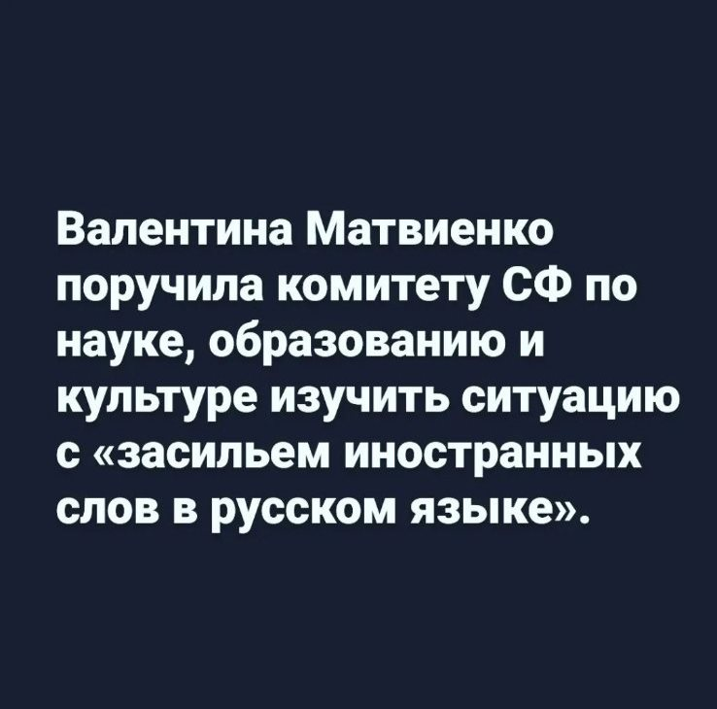
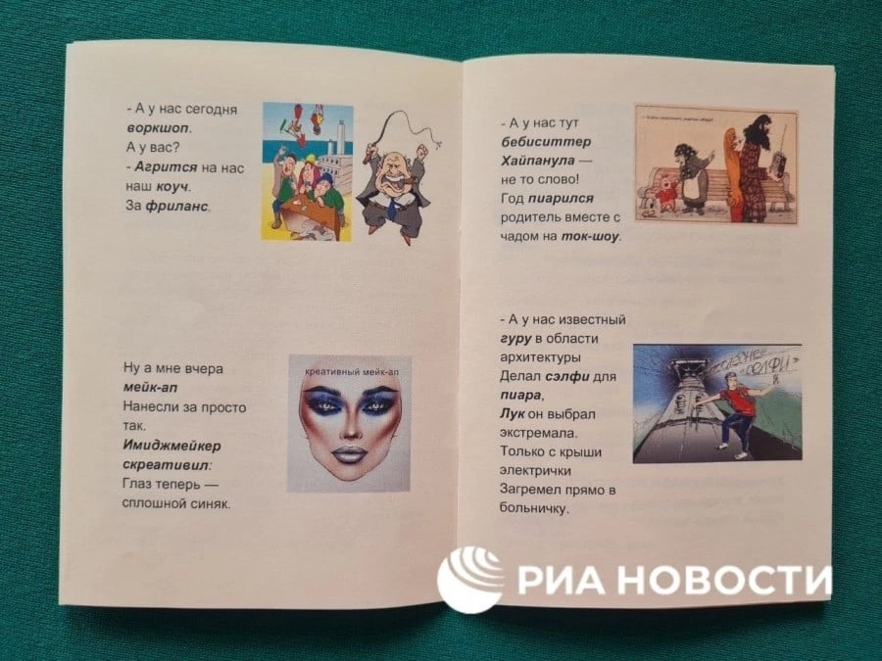
Словарь-справочник по замещению 100 иностранных слов, получивших значительное распространение в русском языке,
под названием «Говори по-русски» (Крым, 2022 г.)

Slide 3
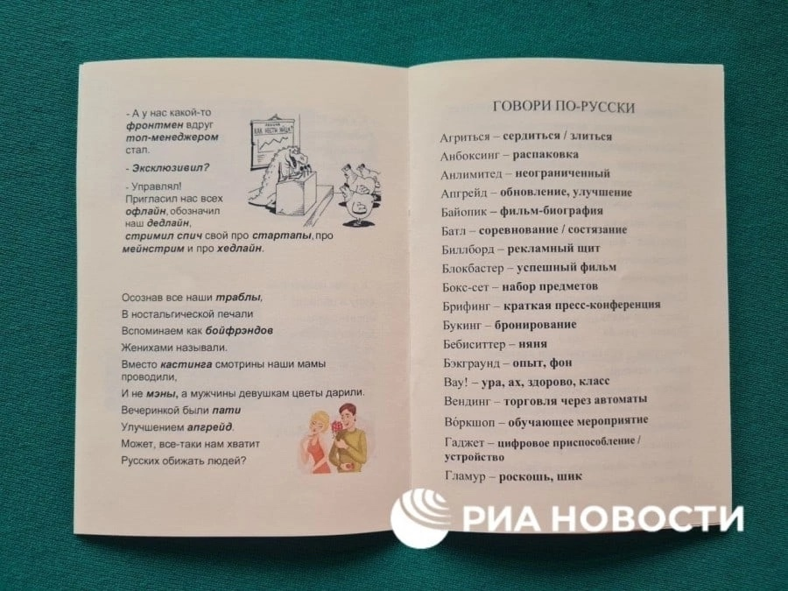

Slide 4
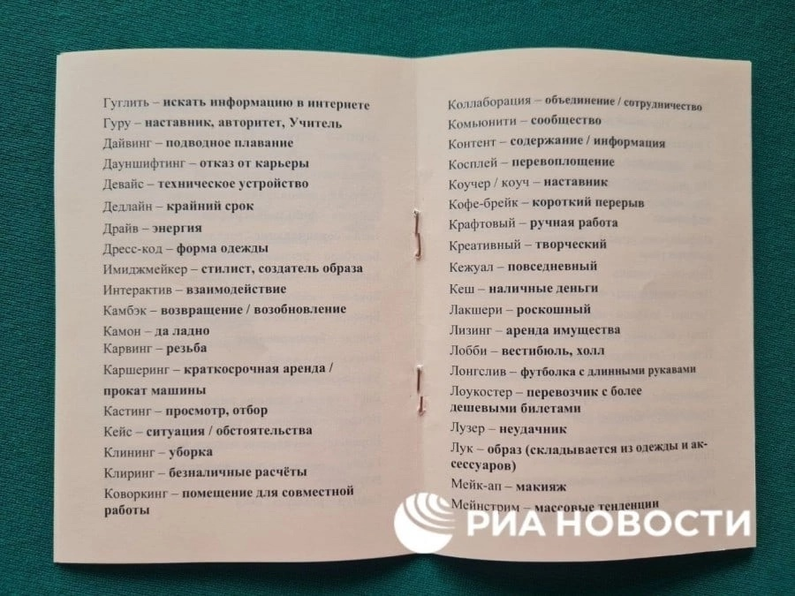

Slide 5
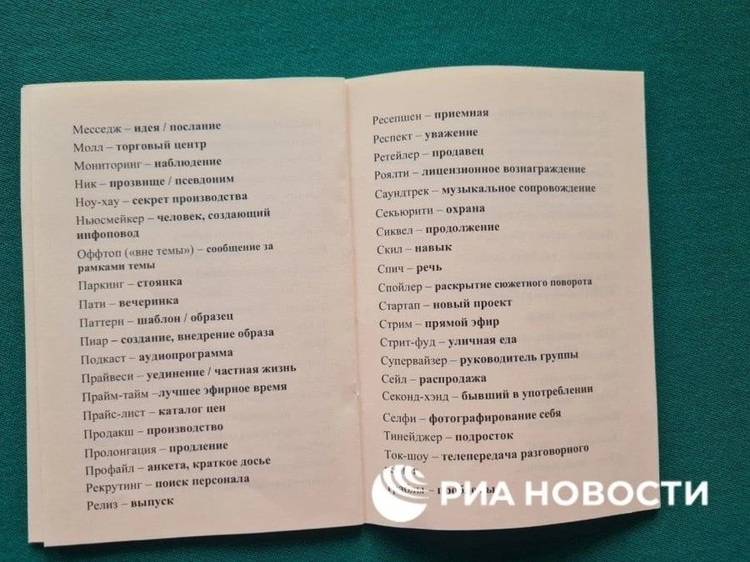

Slide 6
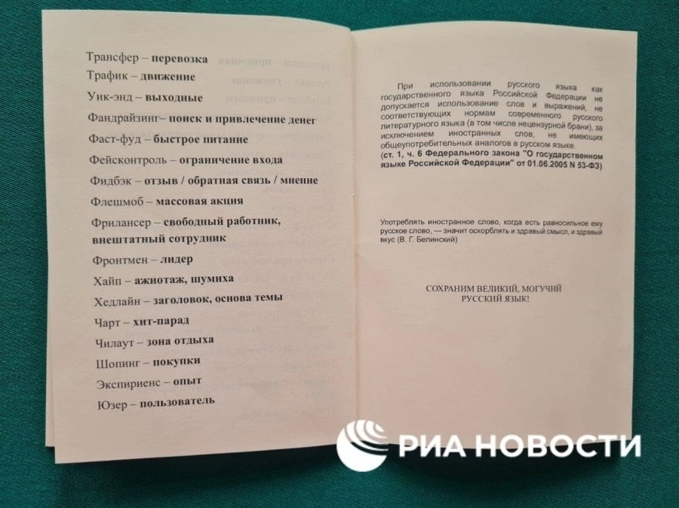

Slide 7
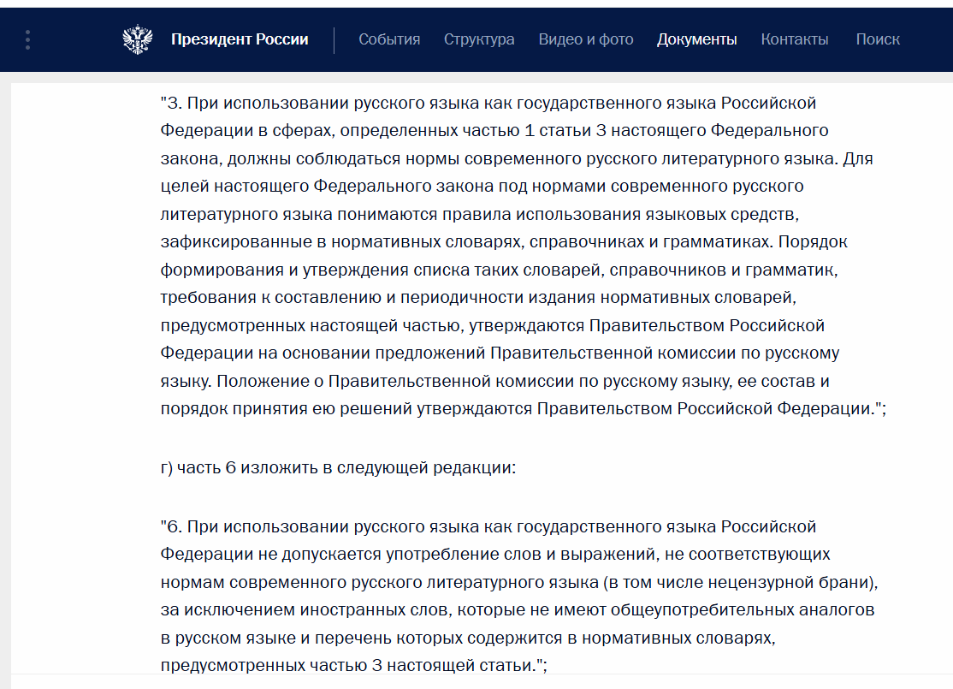
Федеральный закон от 28.02.2023 № 52-ФЗ «О внесении изменений в Федеральный закон «О государственном языке Российской Федерации»

Slide 8

Указ Президента Российской Федерации от 11 июля 2025 г. N 474 «Об утверждении Основ государственной языковой политики Российской Федерации», призывающий к «сокращению использования иностранных слов, имеющих общеупотребительные аналоги в русском языке, расширению использования русского языка и кириллицы в публичном пространстве, а также расширению присутствия русского языка и других языков народов Российской Федерации в сети Интернет».

Slide 9
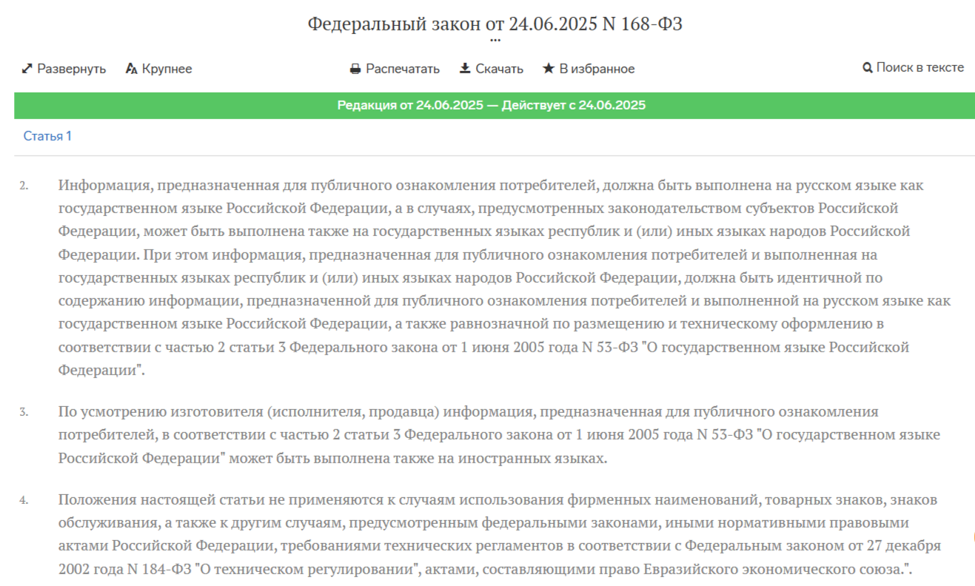
Федеральный закон от 24.06.2025 N 168-ФЗ "О внесении изменений в отдельные законодательные акты Российской Федерации"

Slide 10



Slide 11


Slide 12


Slide 13


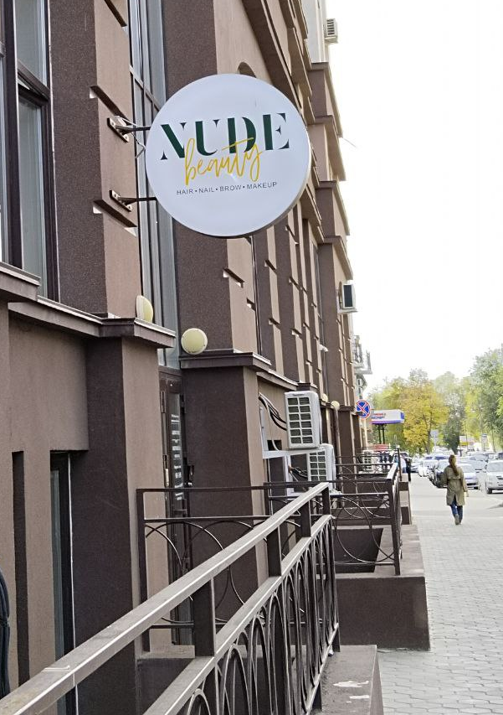


Slide 14
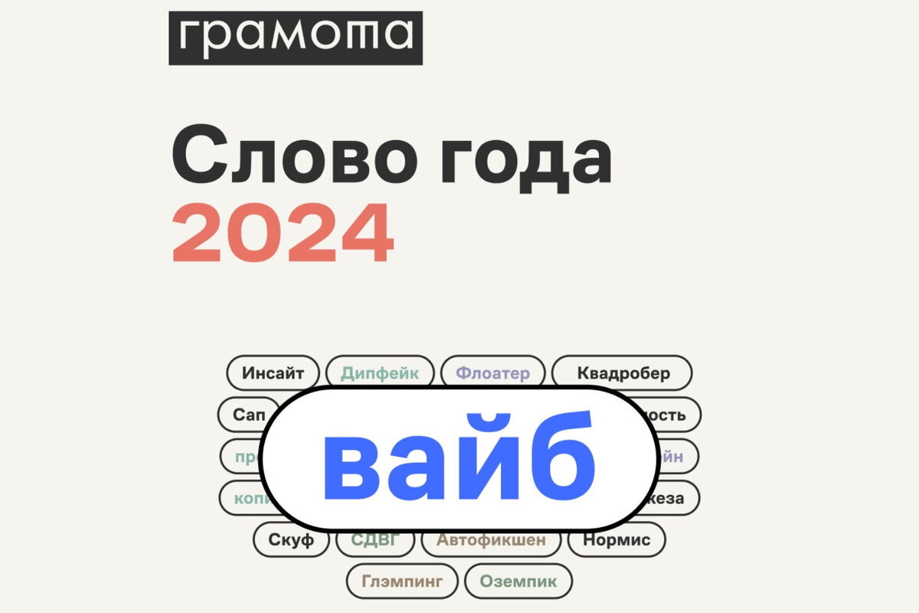

Slide 15
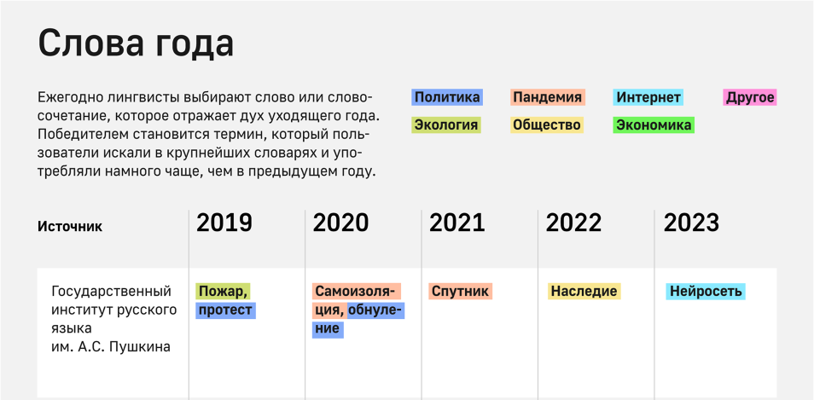

Slide 16
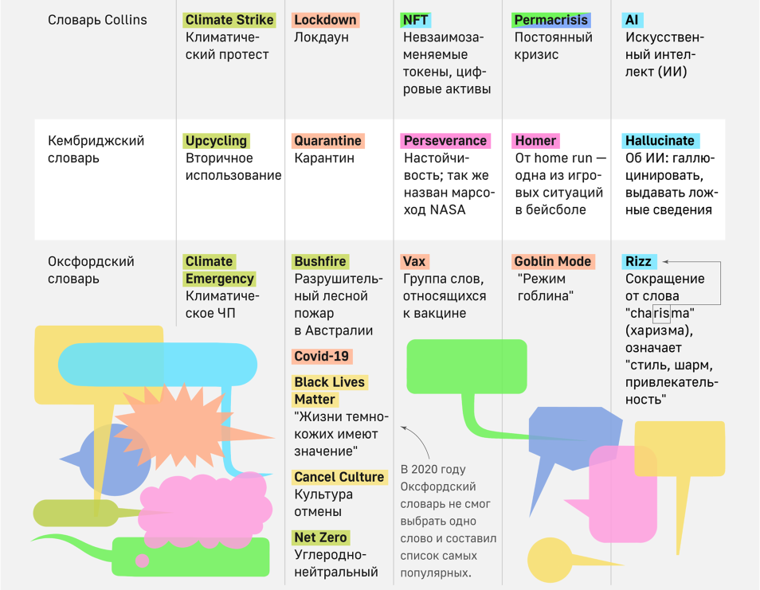

Slide 17
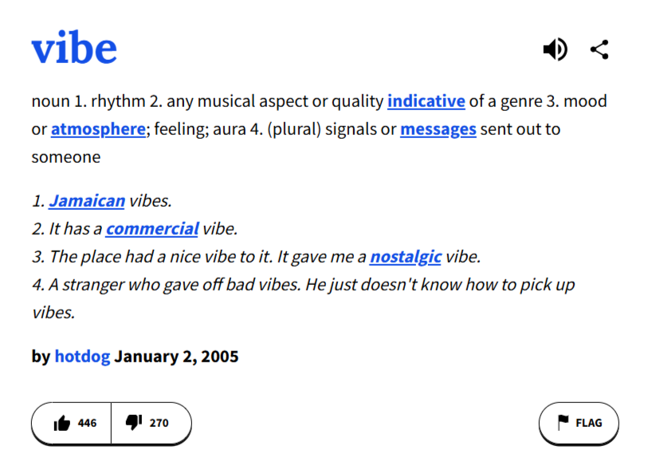
URBAN ENGLISH DICTIONARY

Slide 18
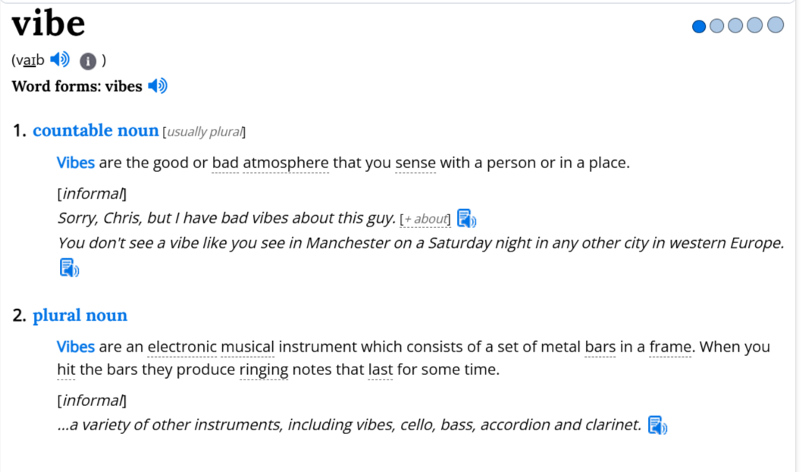
COLLINS ENGLISH DICTIONARY

Slide 19
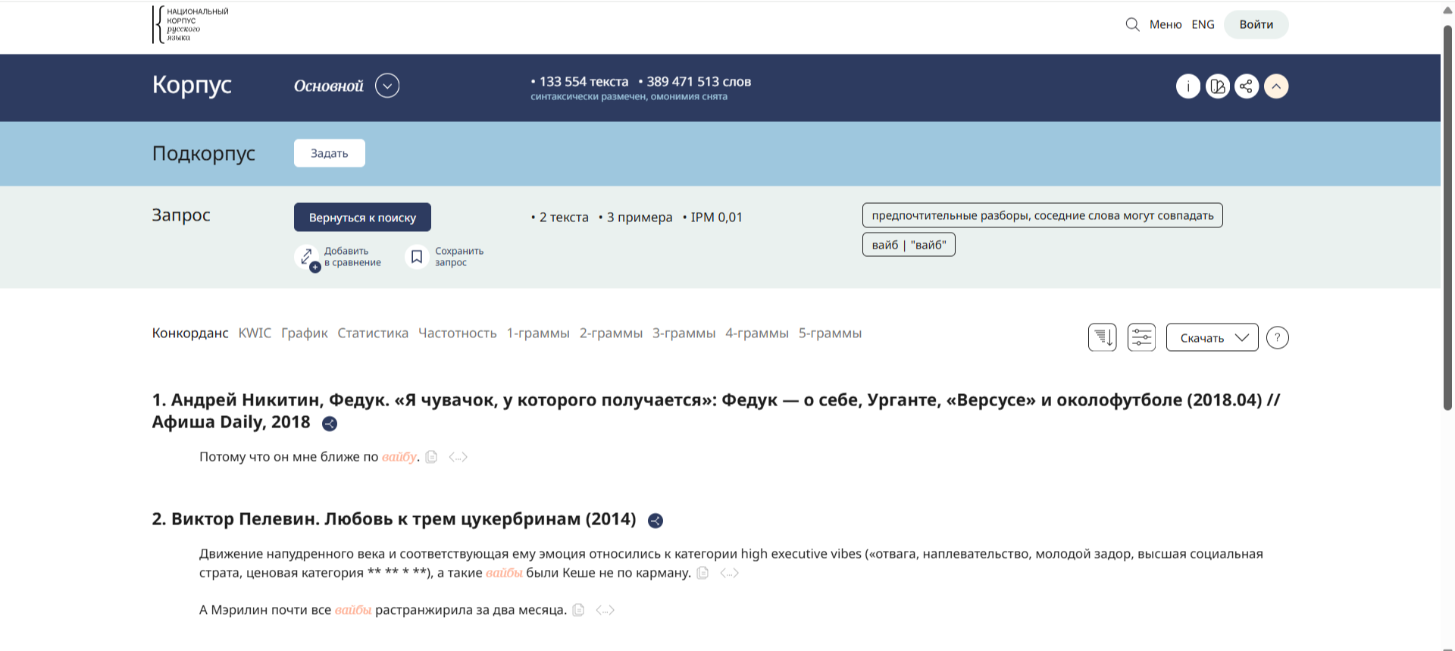

Slide 20
«Под влиянием глобализации английский язык вошел в русскоязычное коммуникативное пространство на правах самостоятельного ресурса смыслопорождения»
[Е.С. Гриценко, Т.А. Ненашева, 2017].

Slide 21
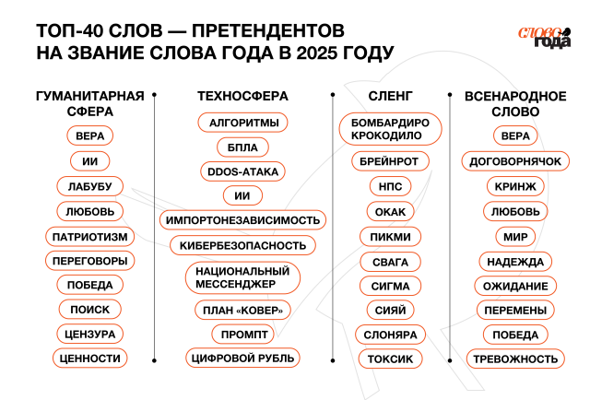

Slide 22
Спасибо за внимание!

